Slide 1

ЦВЕТНЫЕ
РЕЗИНОЧКИ
Мастер-класс
МКДОУ д/с № 391
Протасова О.В.
Учитель-дефектолог
I квалификационной категории

Slide 2

«Истоки способностей и дарования детей – на кончиках их пальцев. От пальцев, образно говоря, идут тончайшие нити-ручейки, которые питают источник творческой мысли. Другими словами, чем больше мастерства в детской руке, тем умнее ребенок».
В.А. Сухомлинский

Slide 3
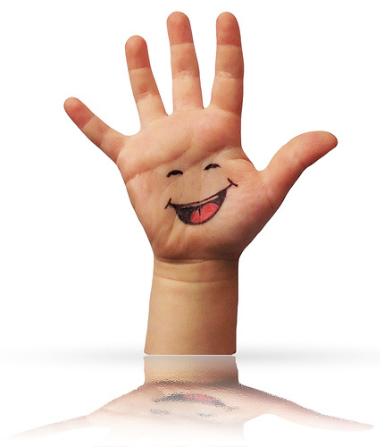
Мелкая моторика
речь
умственное развитие
внимание
память
терпение
усидчивость

Slide 4

Физическое развитие
Овладение навыками письма и чтения
Двигательная активность
Мелкая моторика
Зрительно-моторная координация

Slide 5

ИГРА
развитие ребёнка
восстановление и компенсация нарушенных функций

Slide 6
Задачи:
развитие зрительно- моторной координации;
развитие точности движений пальцев;
развитие ориентации на руках;
развитие осязательного восприятия;
развитие зрительных функций (главным образом аккомодации);
развитие подвижности глаз и фиксации;
развитие зрительного восприятия (восприятие объектов при разной удалённости, прослеживание за действиями руки и др.);
развитие зрительного внимания и зрительной памяти;
развитие речи.

Slide 7

«Игра - вещь полезная,
игра со взрослыми - вещь очень полезная, игра с родителями - вещь особо полезная!"

